Slide 1
ÔN TẬP
GIỮA HỌC KỲ II
(Tiết 1)

Slide 2
ÔN LUYỆN ĐỌC THÀNH TIẾNG VÀ ĐỌC HIỂU

Slide 3
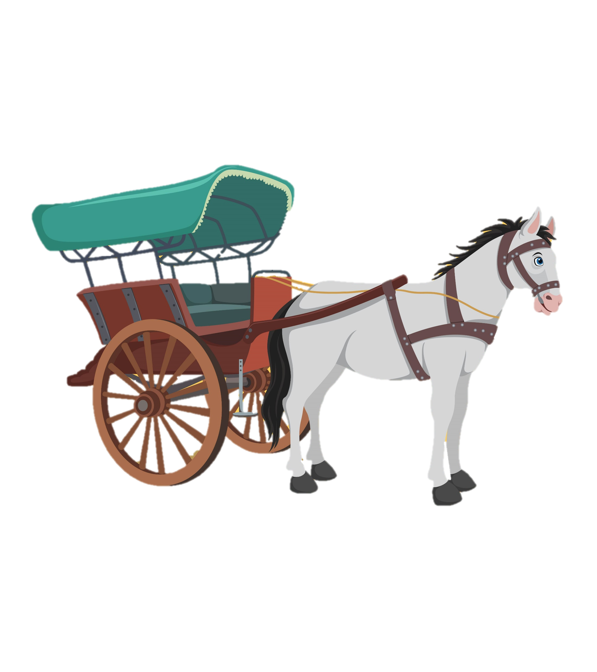
Leng keng
Leng keng
Đà Lạt
Đà Lạt
Cao Xuân Sơn

Slide 4
Leng keng Đà Lạt
Vó ngựa khua giòn phía trước
Sau lưng lắc lư tiếng cười
Lục lạc leng keng dốc vắng
Quả thông già nào vừa rơi…
Con đường chầm chậm trôi trôi
Thấp thoáng hàng cây, phố xá
Bé thả hồn ra bốn phía
Không say xe mà say sương.
Bác xà ích lỏng dây cương
Để mặc “ngựa quen đường cũ”
Nghe trong chập chờn sương giăng
Những tiếng hí rung bờm gió.
Nhìn sâu vào đôi mắt ngựa
Thấy như có nắng ở trong
Long lanh một câu hỏi khẽ
“Một mai, bạn trở lại không?”
Leng keng xe ngựa một vòng
Hết muốn rời xa Đà Lạt…
Cao Xuân Sơn

Slide 5
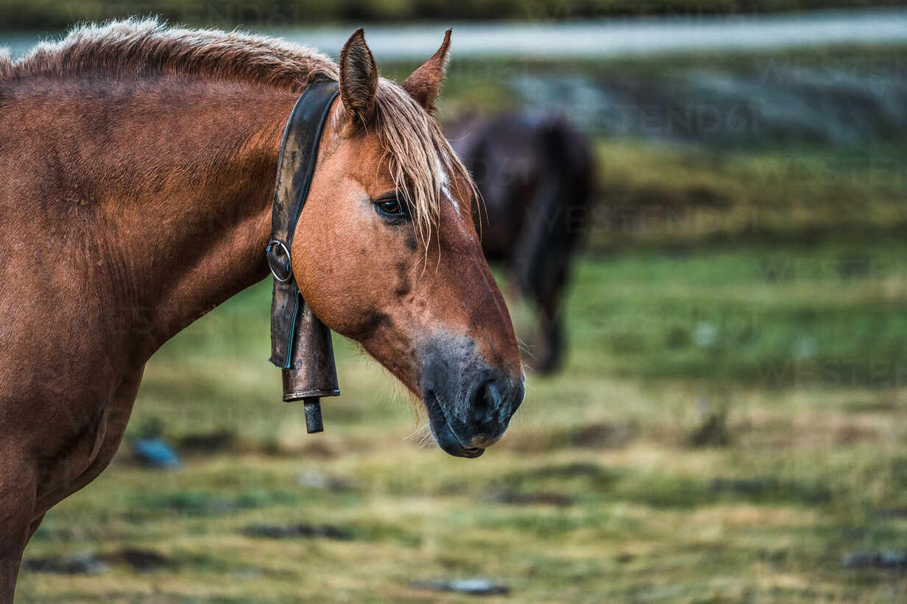
Lục lạc
Chuông nhỏ
đeo thành chuỗi, khi
rung phát
ra tiếng nhạc.

Slide 6
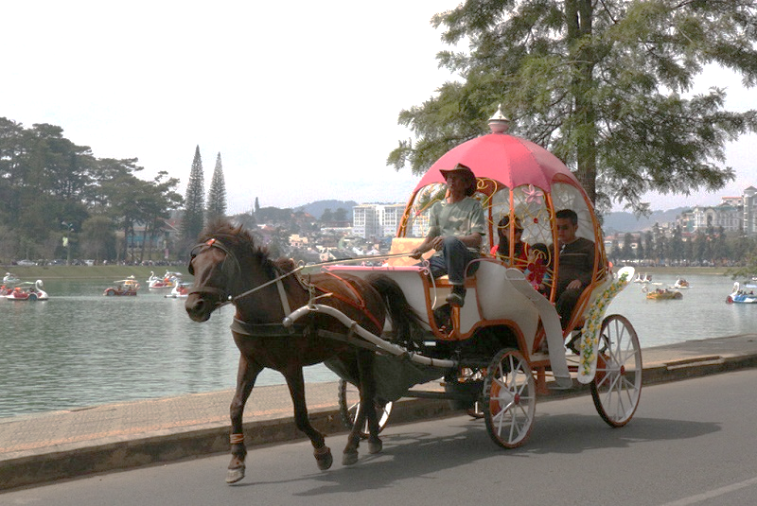
Xà ích
Người
điều khiển xe ngựa.

Slide 7
Đọc thành tiếng và trả lời câu hỏi
Phiếu số 1:
Đọc đoạn từ đầu đến “rung bờm gió”
Trả lời câu hỏi: Những âm thanh trong khổ thơ đầu gợi tả điều gì?
Phiếu số 2:
Đọc đoạn từ đầu đến “rung bờm gió”
Trả lời câu hỏi: Vì sao tác giả nói “Bé thả hồn ra bốn phía/ Không say xe mà say sương”?
Phiếu số 3:
Đọc đoạn từ “Con đường chầm chậm” đến hết.
Trả lời câu hỏi: Những hình ảnh nào cho thấy chú ngựa rất lưu luyến với khách?
Phiếu số 4:
Đọc đoạn từ “Con đường chầm chậm” đến hết.
Trả lời câu hỏi: Theo em, vì sao du khách không muốn rời xa Đà Lạt?

Slide 8
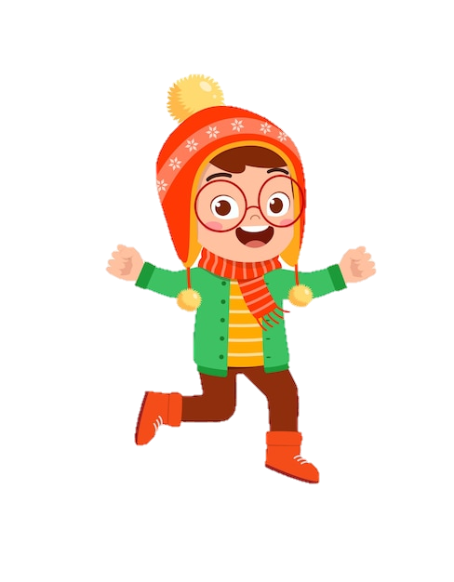
THẢO LUẬN NHÓM
Đọc thầm
bài đọc
Trả lời các câu hỏi
trong SHS
Thảo luận nhóm 4

Slide 9
Tiêu chí đánh giá
1. Đọc đúng, to rõ.
2. Đọc ngắt, nghỉ đúng chỗ.
3. Trả lời đúng câu hỏi.

Slide 11
Đọc thành tiếng đoạn từ đầu đến “rung bờm gió” và trả lời câu hỏi:
Những âm thanh trong khổ thơ đầu gợi tả điều gì?
Những âm thanh trong khổ thơ đầu gợi tả cảnh vật ở thành phố Đà Lạt thanh bình, yên tĩnh, trong trẻo.

Slide 12
Đọc thành tiếng đoạn từ đầu đến “rung bờm gió” và trả lời câu hỏi:
Vì sao tác giả nói:
“Bé thả hồn ra bốn phía
Không say xe mà say sương”?
Khung cảnh thành phố Đà Lạt thanh bình, tuyệt đẹp thấp thoáng trong sương khiến bé mải ngắm nhìn cảnh vật một cách say mê.

Slide 13
Đọc thành tiếng đoạn từ “Con đường chầm chậm” đến hết
và trả lời câu hỏi: Những hình ảnh nào cho thấy chú ngựa
rất lưu luyến với du khách?
Hình ảnh “Ngựa quen đường cũ”, hí vang rung bờm trong gió, mắt ngựa như có ánh nắng ấm áp, long lanh như biết hỏi du khách: “Một mai, bạn trở lại không?”.

Slide 14
Đọc thành tiếng đoạn từ “Con đường chầm chậm”
đến hết và trả lời câu hỏi:
Theo em, vì sao du khách không muốn rời xa Đà Lạt?
Vì cảnh vật Đà Lạt rất đẹp, thanh bình, đáng yêu, người và vật đều quý mến du khách và vì du khách rất yêu Đà Lạt.

Slide 15
Trao đổi với bạn
Theo em, âm thanh tiếng lục lạc mở đầu và kết thúc bài thơ gợi lên điều gì? Vì sao?

Slide 16
Âm thanh gợi lên tình cảm yêu mến, lưu luyến không muốn chia tay Đà Lạt của du khách, tình cảm quý mến du khách của con người và thiên nhiên Đà Lạt. Âm thanh tiếng chuông xuyên suốt bài thơ vừa gợi cảm giác trọn vẹn đủ đầy trước sau, vừa gợi vẻ đẹp thanh bình yên ả và tình cảm lưu luyến,…

Slide 17
TẠM BIỆT !
TẠM BIỆT !

